Slide 1
Città metropolitana di Firenze Dati sintetici su imprese femminili, giovanili e straniere - 4° trimestre 2022
Report elaborato con i dati disponibili al 7.3.2023

Slide 2
Dati di sintesi
Nel 2022 si registrano saldi positivi rispetto alla natimortalità di impresa. Quanto alla consistenza numerica, il confronto tra le imprese attive a Dicembre 2021 e Dicembre 2022 evidenzia una crescita moderata del imprese femminili (+0,3%) e sostenuta delle imprese straniere (+3,4%); calano (-2,7%) le imprese giovanili.

Slide 3
Valori assoluti e quote
IMPRESE FEMMINILI
IMPRESE GIOVANILI
IMPRESE STRANIERE
23.292
7.623
18.839
di cui attive
di cui attive
di cui attive
20.174
6.856
16.759
Quanto incidono nel panorama imprenditoriale fiorentino?
22,6%
7,7%
18,8%
La quota delle imprese femminili resta stazionario al 22,6%, così come le imprese giovanili (7,7%), mentre, col 18,8% le imprese straniere incrementano la propria presenza di quasi 1 p.p.; da notare, come il numero complessivo di imprese attive abbia subito un ridimensionamento, legato all’avvio di procedimenti di scioglimenti d’ufficio.

Slide 4
Il grado di partecipazione
IMPRESE FEMMINILI
IMPRESE GIOVANILI
IMPRESE STRANIERE
23.292
7.623
18.839
di cui attive
di cui attive
di cui attive
20.174
6.856
16.759
Con quale grado di esclusività si caratterizzano queste forme, al netto delle imprese individuali, dove essa è totalitaria?
Nelle compagini sociali, l’esclusività è particolarmente marcata nelle imprese straniere, diversamente dalle imprese femminili, dove la quota di imprese prevalentemente femminili è al 48,8% e delle imprese giovanili, dove si attesta al 53,5%.

Slide 5
La dinamica di iscrizioni e cancellazioni
IMPRESE FEMMINILI
IMPRESE GIOVANILI
IMPRESE STRANIERE
1.514 iscrizioni
1.463 iscrizioni
1.892
iscrizioni
1.287 cessazioni
602 cessazioni
1.136 cessazioni
Qual è stato il tasso di sviluppo, ovvero il contributo proveniente dal saldo tra iscrizioni e cessazioni?
1%
11%
4,2%
Saldi positivi, con tassi di sviluppo diversificati; spicca il dato delle giovanili, dove si registrano sempre poche cessazioni (ma dove conta molto di più il passaggio anagrafico, che annualmente ne ridimensiona il valore assoluto).

Slide 6
Le iscrizioni per settori – anno 2022
I dati si riferiscono al 2022, limitatamente alle imprese attive collocate in uno dei settori della classificazione Ateco.

Slide 7
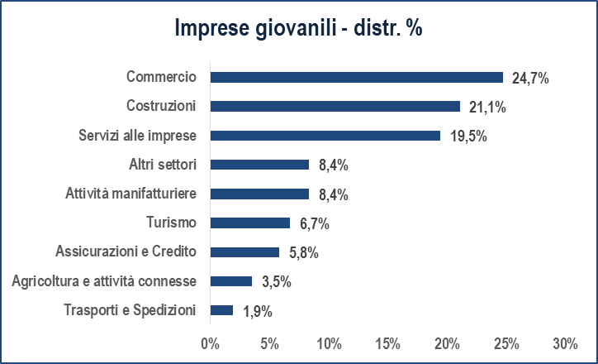
Le iscrizioni per settori – anno 2022
I dati si riferiscono al 2022, limitatamente alle imprese attive collocate in uno dei settori della classificazione Ateco.

Slide 8
Le iscrizioni per settori – anno 2022
I dati si riferiscono al 2022, limitatamente alle imprese attive collocate in uno dei settori della classificazione Ateco.

Slide 9
Impatto della natimortalità sul totale generale

Slide 10
Impatto della natimortalità sul totale generale

Slide 11
Impatto della natimortalità sul totale generale

Slide 12
Settori economici relativi all’attività principale
Le imprese straniere si concentrano in tre settori: manifatturiero, costruzioni e commercio, mentre le imprese femminili e le giovanili sembrano avere una concentrazione meno accentuata. Il maggior numero di imprese femminili si trova nel commercio e nei servizi. La metà delle imprese giovanili si trovano tra industria e commercio.

Slide 13
Macrosettori di attività
IMPRESE STRANIERE
IMPRESE GIOVANILI
IMPRESE FEMMINILI

Slide 14
Classi di forme giuridiche (imprese attive)
IMPRESE STRANIERE
IMPRESE GIOVANILI
IMPRESE FEMMINILI
L’impresa individuale è maggioritaria, ma in modo diverso. Da notare come un terzo delle imprese femminili siano società.

Slide 15
Altri aspetti
Presenza di imprese con status artigiano (quota % sui rispettivi totali)
IMPRESE STRANIERE
IMPRESE GIOVANILI
IMPRESE FEMMINILI
44,8%
31,6%
25,6%
Presenza di imprese con natura di startup innovativa (quota % sul totale delle startup fiorentine [242 a fine Febbraio 2023]
IMPRESE STRANIERE
IMPRESE GIOVANILI
IMPRESE FEMMINILI
14: 5,8%
50: 20,7%
38: 15,7%
Posizioni all’interno di contratti di rete (senza e con personalità giuridica) [quota sul totale delle posizioni associate a contratti di rete: 702 a inizio Gennaio 2023]*
IMPRESE STRANIERE
IMPRESE GIOVANILI
IMPRESE FEMMINILI
19: 2,7%
14: 2%
71: 10,1%
Dato ricavato attraverso un’analisi incrociata degli elenchi delle imprese femminili, straniere
e giovanili con l’elenco delle imprese collegate a contratti di rete.

Slide 16
Distribuzione articolata per sistemi economici locali
IMPRESE STRANIERE
IMPRESE GIOVANILI
IMPRESE FEMMINILI

